Slide 1
SEMESTRE ACADÉMICO 2012-I
Redes y Comunicaciones II
ING. SERGIO UNTIVEROS
SESIÓN 6
Single-Area Open Shortest Path First (OSPF)
Agosto 2010

Slide 2
Resumen
Crea una relación con el vecino intercambiando paquetes HELLO.
Propaga LSAs en vez de tablas de ruteo actualizadas:
Link: Interfaz de un Router.
State:Descripción de una interface y su relación con el router vecino.
Inunda LSAs a todos los routers del área, no solo a los routers que están directamente conectados.
Todas las piezas LSAs generados por los routers OSPF se juntan para crear la base de datos link-state.
Usa el algoritmo SPF para calcular la ruta más corta para cada destino y lugar en la tabla de rutas.

Slide 3
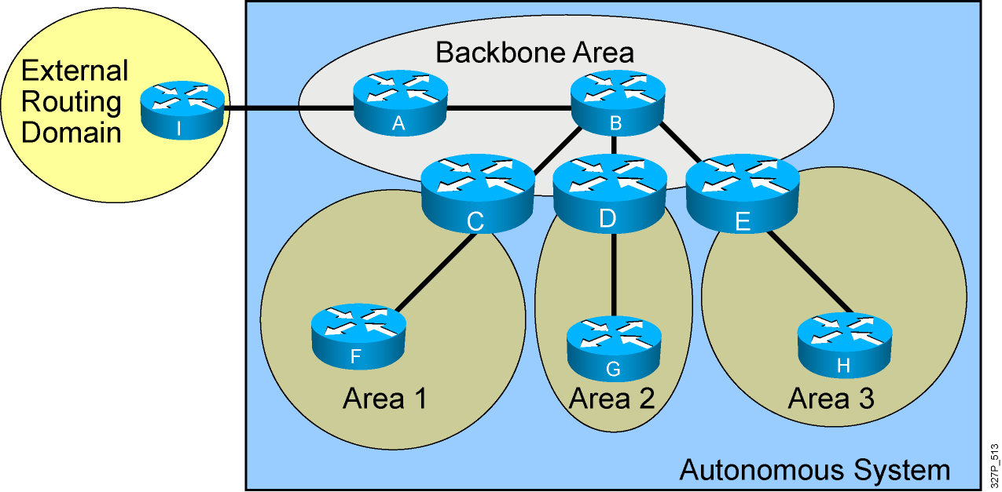
Ejemplo de la Jerarquía OSPF
Minimiza las entradas a las tablas de ruteo.
Localiza el impacto de un cambio topológico dentro de un área.

Slide 4
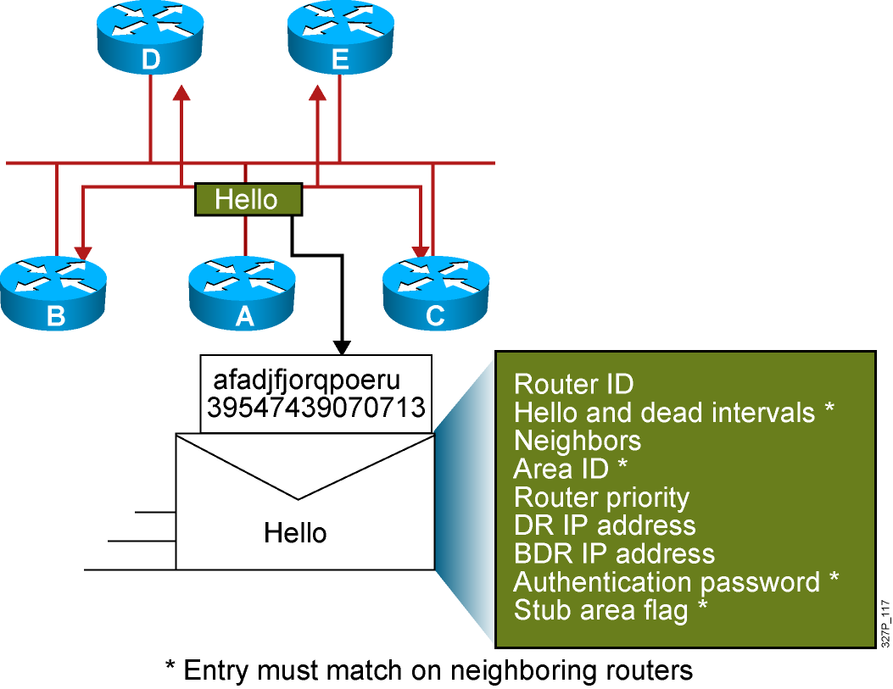
Adyacencias vecino: el paquete Hello

Slide 5
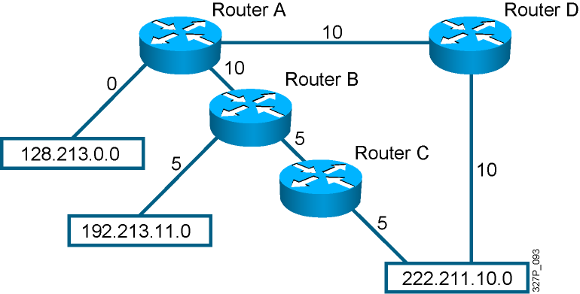
Algoritmo SPF
Sitúa a cada ruteador en la raíz de un árbol y calcula la ruta más corta a cada destino basado en costos acumulativos.
Cost = Reference Bandwidth / Interface Bandwidth (b/s)

Slide 6
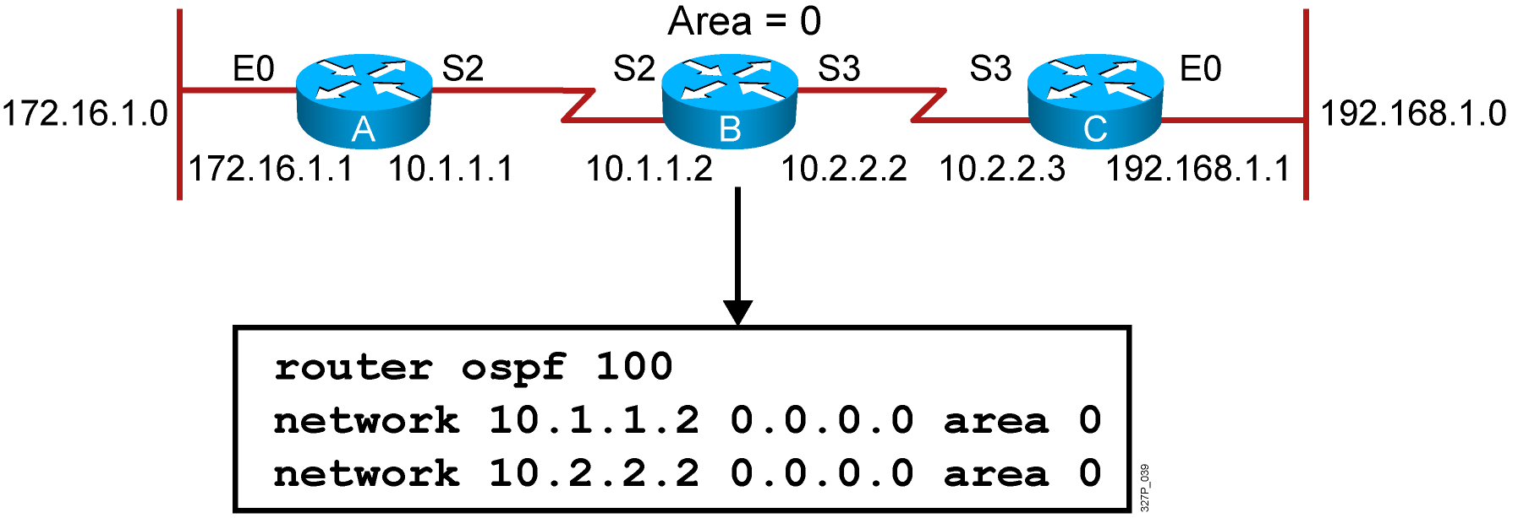
Configuración Single-Area OSPF
RouterX(config)#
router ospf process-id
Habilita OSPF en el ruteador
RouterX(config-router)#
network address wildcard-mask area area-id
Asigna redes a un área específica OSPF

Slide 7
Configuración de interfaces loopback
Router ID:
Es el número con el cual es reconocido en OSPF.
Default: La dirección IP más alta de una interface activa en el momento en que el proceso del OSPF inicia.
Puede ser sobre escrito por una interfaz loopback: La dirección IP más alta de una interfaz loopback activa.
Puede ser configurado manualmente usando el comando router-id.

Slide 8
Verificación de la configuración OSPF
RouterX# show ip protocols
Verifies that OSPF is configured
RouterX# show ip route
Displays all the routes learned by the router
RouterX# show ip route
Codes: I - IGRP derived, R - RIP derived, O - OSPF derived,
C - connected, S - static, E - EGP derived, B - BGP derived,
E2 - OSPF external type 2 route, N1 - OSPF NSSA external type 1 route,
N2 - OSPF NSSA external type 2 route
Gateway of last resort is 10.119.254.240 to network 10.140.0.0
O 10.110.0.0 [110/5] via 10.119.254.6, 0:01:00, Ethernet2
O IA 10.67.10.0 [110/10] via 10.119.254.244, 0:02:22, Ethernet2
O 10.68.132.0 [110/5] via 10.119.254.6, 0:00:59, Ethernet2
O 10.130.0.0 [110/5] via 10.119.254.6, 0:00:59, Ethernet2
O E2 10.128.0.0 [170/10] via 10.119.254.244, 0:02:22, Ethernet2
. . .

Slide 9
Verificación de la configuración OSPF Cont.
RouterX# show ip ospf interface
Displays the area ID and adjacency information
RouterX# show ip ospf interface ethernet 0
Ethernet 0 is up, line protocol is up
Internet Address 192.168.254.202, Mask 255.255.255.0, Area 0.0.0.0
AS 201, Router ID 192.168.99.1, Network Type BROADCAST, Cost: 10
Transmit Delay is 1 sec, State OTHER, Priority 1
Designated Router id 192.168.254.10, Interface address 192.168.254.10
Backup Designated router id 192.168.254.28, Interface addr 192.168.254.28
Timer intervals configured, Hello 10, Dead 60, Wait 40, Retransmit 5
Hello due in 0:00:05
Neighbor Count is 8, Adjacent neighbor count is 2
Adjacent with neighbor 192.168.254.28 (Backup Designated Router)
Adjacent with neighbor 192.168.254.10 (Designated Router)

Slide 10
Comandos Debug para OSPF
RouterX# debug ip ospf events
OSPF:hello with invalid timers on interface Ethernet0
hello interval received 10 configured 10
net mask received 255.255.255.0 configured 255.255.255.0
dead interval received 40 configured 30
OSPF: rcv. v:2 t:1 l:48 rid:200.0.0.117
aid:0.0.0.0 chk:6AB2 aut:0 auk:
RouterX# debug ip ospf packet
OSPF: rcv. v:2 t:1 l:48 rid:200.0.0.116
aid:0.0.0.0 chk:0 aut:2 keyid:1 seq:0x0

Slide 11
Load balancing con OSPF
Load Balancing OSPF:
Las rutas deben ser de igual costo.
Por default, hasta cuatro rutas de igual costo pueden ser ubicados en la tabla de ruteo.
Con un cambio de configuración, hasta un máximo de 16 rutas pueden ser configurados
(config-router)# maximum-paths <value>
Para asegurar que una ruta tenga igual costo para load balancing, usted puede cambiar el costo de un link particular:
(config-if)# ip ospf cost <value>

Slide 12
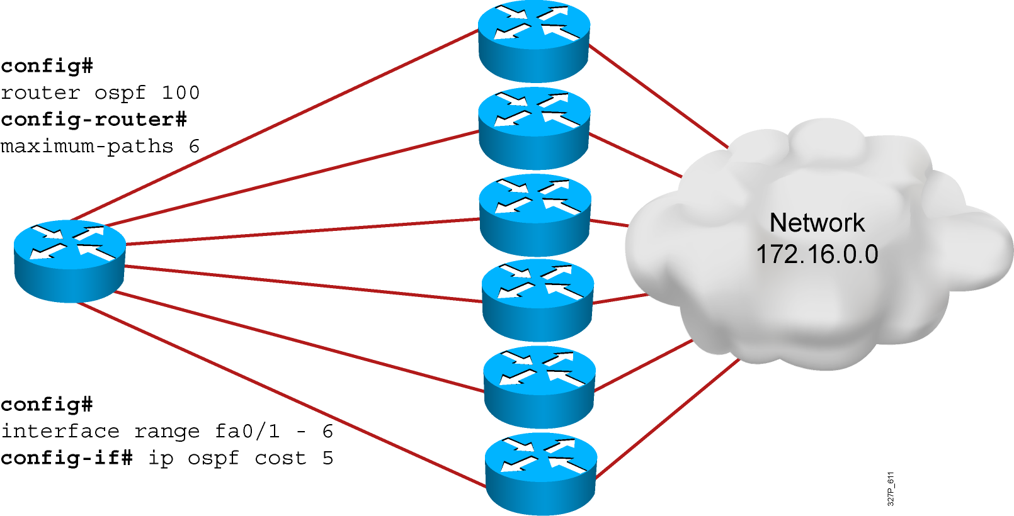
Load balancing con OSPF

Slide 13
Autenticación de OSPF
OSPF soporta dos tipos de autenticación:
Autenticación de clave simple
Autenticación MD5
El ruteador genera y verifica cada paquete OSPF.
El ruteador autentica el origen de cada paquete de ruteo que recive.
Configura una “Clave” (password); cada vecino participante debe tener la misma clave configurada.

Slide 14
Autenticación OSPF de clave simple
RouterX(config-if)#
ip ospf authentication-key password
Assigns a password to use with neighboring routers
RouterX(config-if)#
ip ospf authentication [message-digest | null]
Specifies the authentication type for an interface (as of Cisco IOS Release 12.0)
OR
RouterX(config-router)#
area area-id authentication [message-digest]
Specifies the authentication type for an area

Slide 15
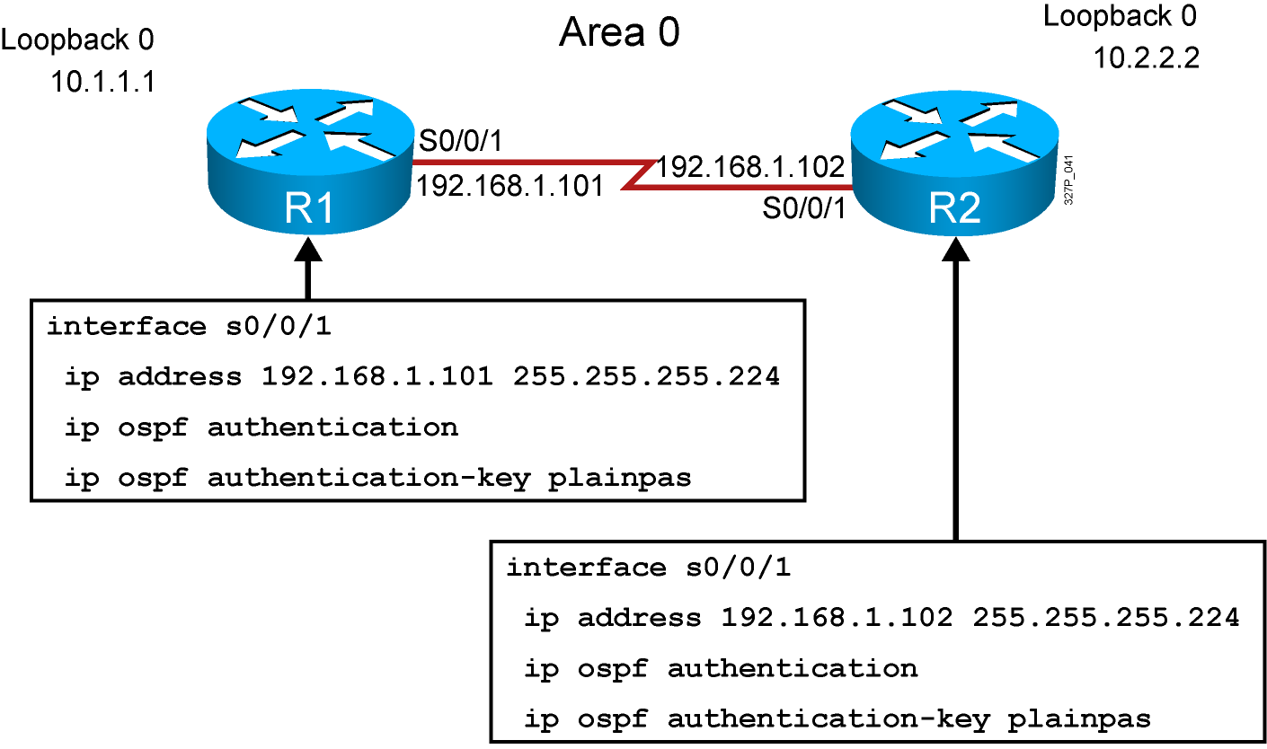
Ejemplo de Configuración de clave simple

Slide 16
Verificación la configuración de clave simple
RouterX#show ip ospf neighbor
Neighbor ID Pri State Dead Time Address Interface
10.2.2.2 0 FULL/ - 00:00:32 192.168.1.102 Serial0/0/1
RouterX#show ip route
<output omitted>
Gateway of last resort is not set
10.0.0.0/8 is variably subnetted, 2 subnets, 2 masks
O 10.2.2.2/32 [110/782] via 192.168.1.102, 00:01:17, Serial0/0/1
C 10.1.1.0/24 is directly connected, Loopback0
192.168.1.0/27 is subnetted, 1 subnets
C 192.168.1.96 is directly connected, Serial0/0/1
RouterX#ping 10.2.2.2
Type escape sequence to abort.
Sending 5, 100-byte ICMP Echos to 10.2.2.2, timeout is 2 seconds:
!!!!!
Success rate is 100 percent (5/5), round-trip min/avg/max = 28/29/32 ms

Slide 17
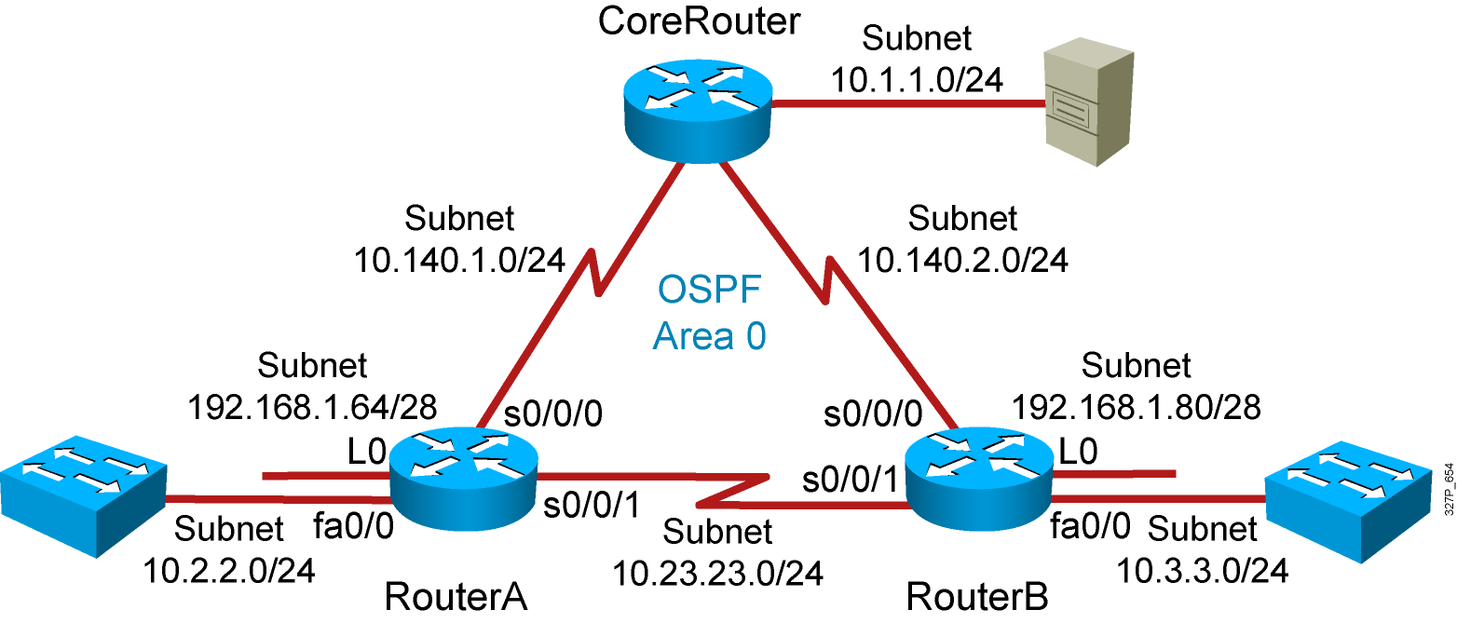
Implementando OSPF

Slide 18
Resumen
OSPF es classless, protocolo de ruteo link-state.
OSPF intercambia paquetes Hello para establecer vecinos entre ruteadores.
El algoritmo SPF usa el costo de una métrica para determinar la mejor ruta. El costo más bajo indica la mejor ruta.
El comando router ospf precess-id es usado para habilitar OSPF en el router.
Utilizar una interface loopback para mantener la consistencia del OSPF router ID
El comando show ip ospf neighbor muestra los vecinos por interface.
Los comandos debug ip ospf events y debug ip ospf packets pueden ser utilizados para diagnosticar problemas en OSPF.
OSPF hara load-balance a través de cuatro rutas de igual métrica por default.
Hay dos tipos de autenticación de OSPF: Clave Simple (Plaintext) y MD5.

Slide 19
Gracias

